Slide 1
射擊遊戲+計分

Slide 2
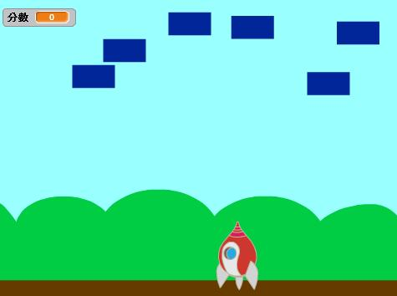
遊戲畫面

Slide 3
舞台

Slide 4
內建背景

Slide 5
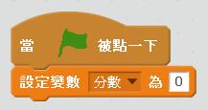
程式碼

Slide 6
角色

Slide 7
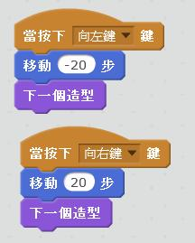
角色一：太空梭
內建角色

Slide 8
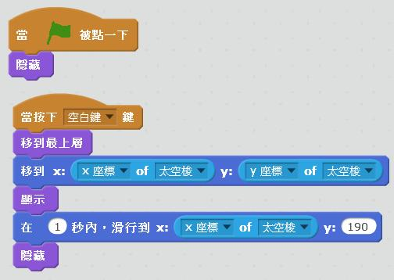
角色二：子彈
自製角色

Slide 9
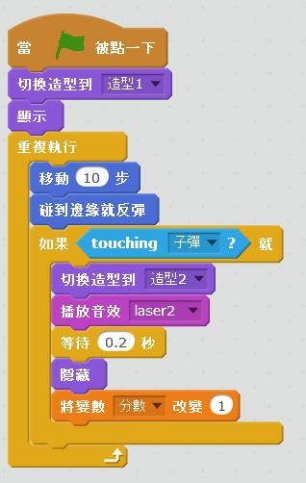
角色三：磚塊1-6
自製角色
造型一
造型二

